Slide 2
학습목표
노인 인권 감수성 구성 요소를 살펴보고 명확히 이해한다.
노인 인권 감수성을 이해하고 적용한다.
돌봄공간에서 노인 인권 감수성을 적용한다.
학습내용
노인 인권 감수성 이해
노인 인권 감수성 다가가기
돌봄공간에서의 노인 인권 감수성 이슈

Slide 3
책에서 만난
노인
Notes:
“인권감수성이란 O O 이다.”
인권감수성에 대한 수강생들의 자유로운 생각을 질문하며 강의를 시작한다.
단어 자체에 대해서 먼저 고민해 볼 필요가 있다.
감수성은 민감성, 예민성으로도 볼 수 있으며 인권감수성은 인권 문제에 대한 예민성이라 할 수 있다.
인권감수성이 중요한 이유는 인권문제에 대해여 그것을 옹호하기 위한 가장 기본적인 행동과정이 인권감수성이기 때문이다.
‘인권감수성 교육’은 기존의 학대 혹은 폭력 예방교육의 접근과 같은 인권피해자 혹은 가해자 일방에 대한 입장에 따른 교육이 아닌, 인권 당사자 모두의 전반적인 인권의식과 인식 수준을 높이는 교육임을 확인하고 인권감수성 교육의 중요성에 대해 언급한다.

Slide 4

1. 황혼의 반란
베르나르 베르베르, [나무] 中 “황혼의 반란“ 호소문
“우리를 존중해 주십시오. 우리를 사랑해 주십시오. 노인들은 아기들을 돌볼 수 있고 뜨개질을 할 수 있습니다. 다리미질이나 요리를 할 수 있습니다. 시간이 많이 걸려서 젊은이들이 싫어하는 모든 일을 우리는 아직 얼마든지 할 수 있습니다… 인간은 서로 연대할 줄 알고 함께 어울려 살 줄 압니다… 노인을 배척하는 법률들을 철폐합시다. 우리를 제거하기보다 활용할 생각을 하십시오.”
위의 호소문을 통해 알 수 있는 노인의 상황은 어떤 것일까요?
출처 : 베르나르 베르베르. (2003). 『나무』. 열린책들
Notes:
노인 인권 관련 책을 소개함으로써 노인이 처한 상황을 이해하고 공감할 수 있도록 합니다.
베르나르 베르베르가 쓴 단편소설인 ‘황혼의 반란’을 예로 들어 살펴봅시다.
황혼의 반란은 베르나르 베르베르가 쓴 많은 단편 소설 중 한 편입니다.
<줄거리>
산속에 모여사는 노인
자택에서 노인들을 끌어내어 산에 버리자 이를 피하기 위해 산속으로 도망하여 살게 됨.
“정부는 우리 때문에 돈이 너무 많이 든다고 불평… 우리를 없애버리기 위해 독극물 주사를 놓고 있어요.”
“이제 현실 속에서 살기로 합시다. 젊음을 숭배하는 시대 조류에 우리 자식들이 세뇌되었다는 것은 여러분도 잘 아실 겁니다. 우리 자녀들은 육체의 아름다움에 너무 집착합니다. 몸무게를 줄이고 주름살을 없애는 것을 하나의 신앙 행위처럼 여기고 체조나 조깅을 신성한 의므로 생각합니다…우리를 제거함으로써 자산들의 젊음이 영원히 유지될 것이라고 생각…
동굴로 결집한 노인들은 반란자가 된다. ‘흰여우들’이라 집단이름을 정하고, ‘살아있는 한 희망이 있다’고 슬로건 정함.
국민상대로 직접 선전활동 전개, 전국에 호소문 배포.
“우리를 존중해 주십시오. 우리를 사랑해 주십시오. 노인들은 아기들을 돌볼 수 있고 뜨개질을 할 수 있습니다. 다리미질이나 요리를 할 수 있습니다. 시간이 많이 걸려서 젊은이들이 싫어하는 모든 일을 우리는 아직 얼마든지 할 수 있습니다… 당신들은 사회의 가장 약한 구성원들을 가차히 제거해 버리는 쥐들처럼 행동하고 있습니다… 인간은 서로 연대할 줄 알고 함께 어울려 살 줄 압니다… 노인을 배척하는 법률들을 철폐합시다. 우리를 제거하기보다 활용할 생각을 하십시오.”
노인들과 젊은이들의 싸움.
노인들 양심의 가책을 느낀 자식들이 부모를 다시 찾으러 온 것처럼 보이기 위해 젊은이처럼 옷을 입고, 머리염색, 가짜 신분증을 소지.
도시게릴라 활동전개해 노인 50명을 구출.
당국은 이를 이상하게 여겨 손을 보여 달라고 함. 얼굴이나 복장으로 나이 속여도 손은 속일 수 없다고 생각. 양보거부.
경찰들이 반란자가 숨어사는 동굴에 공격시도, 노인들을 자택에서 끌어내기 위한 더 많은 장비 사용.
정부는 더 강경한 정책시도, 60세 이상 노인에게 노동금지, 자녀들이 부모지원금지

Slide 5

2. 감옥에 가기로 한 메르타 할머니
카타리나 잉멜만순드베리 [감옥에 가기로 한 메르타 할머니]
스웨덴의 작가 카타리나 잉엘만순드베리는 사회가 노인을 바라보는 시선을 ‘노인요양소‘ 에서 찾는다.
8시 취침, 간식 금지, 산책은 어쩌다 한 번 노인노양소에서 썩느니 차라리 감옥에 가는게 낫겠다.
“나이 많은 노인들을 제대로 대접하지 않는 이 날도둑놈들이 활개를 치는 사회에서 79세의 노인 메르타가 할 수 있는 다른 일이 뭐가 있겠는가? 현실을 받아들이든지 아니면 그대로 죽어가든지 아니면 적응을 해서 살아가든지…”
출처 : 카타리나 잉엘만순드베리. (2016). 『감옥에 가기로 한 메르타 할머니』. 열린책들
Notes:
다음 책을 하나 더 볼까요.
이 책은 메르타 할머니가 왜 감옥이 가기로 결정했는가를 보여줍니다.
즉 요양원에서 생활해야 하는 메르타 할머니와 다른 노인들은 통제된 요양원 생활에 불만을 느낍니다.
이 소설은 79세 할머니 메르타 안데르손과 네 명의 노인 친구들이 주인공인 유머러스함 범죄 소설로, 사회가 노년층을 무시하고, 취급하는 방식에 불만을 품은 노인들이 [강도단]을 꾸려 자신만의 기상천외한 방식으로 사회를 바꿔 나가고자 하는 내용을 담고 있다.
79세 할머니 메르타 안데르손은 다이아몬드 노인 요양소에 산다. 요양소의 원칙은 8시 취침, 간식금지, 산책은 어쩌다 한 번만. TV다큐멘터리에서 보니 감옥에서는 하루 한번씩 꼬박꼬박 산책을 시켜준다는데… 이렇게 사느니 감옥에 가는게 낫겠다며 분개한 메르타 할머니는 요양소 합창단 친구들을 꼬드려 [강도단]을 결성하고, 감옥에 들어가기 위한 범죄를 계획한다.
낙엽 지는 황혼기를 맞아 인생을 조금 즐겨 보고 싶은 노인들이 강도가 되는 것 이외에 다른 길이 없다면 그 사회는 분명 뭔가 잘못된 사회임에 틀림없다.
노인을 인간으로 대접하는 대신 요양소에 격리시켜야 할 대상으로만 본다면, 그리고 힘도 욕망도 없는 존재로 여기는 이런 사회는 일자리가 없는 청년도, 불안한 삶을 이어 가는 비정규직 노동자들도 같은 취급을 할 수 있는 사회가 되기 쉽다.
메르타의 최종 목표는 노인들이 편하게, 건강하고 즐겁게 지낼 수 있는 이상적인 마을을 만드는 것이다. 이를 위해 노인 강도단은 부호와 유명인들이 가득한 지중해의 휴양 도시 생트로페로 가서 초호화 요트를 훔치기로 한다. 메르타는 생트로페에서 호화로운 생활을 즐기는 사람들 중 상당수가 탈세와 사기로 돈을 모았다는 사실에 분노한다.

Slide 6
2. 감옥에 가기로 한 메르타 할머니
어느 날 메르타는 감옥에 대한 다큐멘터리를 본다. 그가 본 감옥의 모습은 노인요양원보다 훨씬 나아 보였다. 하루에 한 번 산책이 가능했고, 간식도 먹을 수 있었다. 그는 죄수들보다 못한 삶을 살고 있다고 느낀다.
‘노인요양소에 있을 바에 차라리 감옥에 가자!’ 그것이 메르타의 결심이었다.
“모든 노인요양소는 국가의 교도소에 적용되는 동일한 규정에 의해 시설이 갖추어져야 한다. 나이가, 모든 요양소에는 컴퓨터가 갖추어져야 하며, 또한 미용사와 발 마사지 전문가가 상주해야 한다. 즐거운 외출과 몸 관리 또한 요양소의 의무 사항에 포함되어야 한다. 모든 요양소의 관리자는 요양소 내에 자격을 갖춘 인원이 일하는 독자적인 취사 시설을 갖추고 있어야 하며…(중략)…요양소 거주자는 언제든지 자유롭게 외출할 수 있는 자유를 가져야 하며, 기장 시간과 취침 시간도 자유롭게 선택할 수 있어야 한다…(중량)…정계에 입문하려는 자는 남자든 여자든, 적어도 6개월 동안 노인요양소에 와서 일한 경험이 있어야 한다. (573p)
출처 : 카타리나 잉엘만순드베리. (2016). 『감옥에 가기로 한 메르타 할머니』. 열린책들
Notes:
경제가 나빠져 요양원의 식사가 줄어들고, 운동도 할 수 없게 되었는데 TV에서 본 감옥은 요양원보다 나아 보인거죠.
메르타의 정계에 입문하려는 자는 남녀구분없이 6개월간은 요양원에서 일한 경험이 있어야 한다는 말은 의미심장합니다.
그래서 메르타는 여러 범죄를 저질러 교도소에 가려고 하지만, 번번이 실패합니다.

Slide 7
2. 감옥에 가기로 한 메르타 할머니
노인요양소는 일종의 유배지였다. 노인들은 사회와 격리된다. 노인요양소에 입소한 이상 그들의 자유는 제한된다. 그들은 자유로이 외출할 수 없다. 자유로운 산책도 불가능하다. 시설에서 제공하는 음식이 마음에 안 들더라도 먹어야 한다. 취사 시설에서 음식을 만들 수 없기 때문이다.
우리 모두는 노인이 된다. 예외는 없다. 끊임없이 증가하는 고령 인구를 감당하기 위한 복지는 분명 필요하다. 국립국어원에 의하면, 복지는 ‘편하고 행복하게 사는 삶’ 이라는 뜻을 가진다. 복지가 가진 의미 처럼 노인들이 편안하고 행복하게 살기 위해서는 그들이 진정으로 원하는 것이 무엇인지 들여다보아야 할 것이다.
노인으 언제나 ‘문제’ 의 대상이 될 때 정책적 대상으로 취급되었지, 한 사람의 오롯한 ‘존재’ 로서 이해되고 존중을 받는 사회문화정책은 여전히 부재함.
출처 : 카타리나 잉엘만순드베리. (2016). 『감옥에 가기로 한 메르타 할머니』. 열린책들

Slide 8

3. 노인: 내일의 나
공익광고협의회. “노인에 대한 인식개선 – 내일의 나 60초“
(2019.12.16 업로드) *소음 주의*
출처 : https://www.youtube.com/watch?v=JhS635bTcZE
Notes:
(ppt파일에 동영상 파일이 첨부되어 있습니다)
이 두 권의 책을 본 후 다음의 공익광고를 봅시다.
이 광고는 노인은 내일의 나 임을 보여줍니다.
노인을 이해하고 노인에 대한 인식개선을 위한 것이라 볼 수 있죠.
출처 : https://www.youtube.com/watch?v=JhS635bTcZE

Slide 9
2. 노인 인권
감수성 개념
Notes:
“인권감수성이란 O O 이다.”
인권감수성에 대한 수강생들의 자유로운 생각을 질문하며 강의를 시작한다.
단어 자체에 대해서 먼저 고민해 볼 필요가 있다.
감수성은 민감성, 예민성으로도 볼 수 있으며 인권감수성은 인권 문제에 대한 예민성이라 할 수 있다.
인권감수성이 중요한 이유는 인권문제에 대해여 그것을 옹호하기 위한 가장 기본적인 행동과정이 인권감수성이기 때문이다.
‘인권감수성 교육’은 기존의 학대 혹은 폭력 예방교육의 접근과 같은 인권피해자 혹은 가해자 일방에 대한 입장에 따른 교육이 아닌, 인권 당사자 모두의 전반적인 인권의식과 인식 수준을 높이는 교육임을 확인하고 인권감수성 교육의 중요성에 대해 언급한다.

Slide 10
1. 노인인권 감수성 개념
( 노인요양시설 )
해결의
책임선택
인권관련 문제를 해결할 책임을 선택
해결의
책임선택
어떤 행동 선택이 가능하며 그 선택이 관련자들에게 미칠 영향을 이해
해결의
책임선택
인권 문제가 게재되어 있는 상황을 인권관련 상황으로 지각/해석
Notes:
인권감수성의 개념적 요소에 대해 단계별로 설명하고 이해한다.
인권감수성의 개념적 요소를 단계별로 이해하고 적용할 때, 인권감수성을 향상시킬 수 있음을 강조한다.

Slide 11
1. 노인인권 감수성 개념
1
2
3
인권관련 상황으로 지각하고 해석
(상황지각)
그 상황에서 가능한 행동이 다른 관련된 사람들에게 어떠한 영향을 미칠지를
알며,
(결과지각)
그 상황을 해결하기 위한 책임이 자신에게 있다고 인식하는 심리적 과정
(책임지각)
Notes:
인권감수성 개념적인 단계를 경로를 따르는 과정을 강조하는 차원에서 재차 강조하며 설명한다.

Slide 12
1) 상황지각
상황의 인권지각
상황인식
“식사시간인데 밥을 먹기 싫다고 해요“
노인의 건강권, 자기결정권과 관련 된 문제임을 인식
Notes:
인권감수성 개념적인 단계(경로)를 실제 노인인권 상황을 예시로 들어 적용하여 설명한다.
상황지각, 결과지각, 책임지각 각각이 어떻게 노인인권 이슈와 관련하여 적용되는지 확인할 수 있도록 교재를 구성하였다.

Slide 13
2) 결과지각
선택의 효과인식
효과인식
“식사거무로 영양섭취의 결핍이 생기면?”
“강제적으로 먹이면 자기결정권 침해“
“장기적으로 건강에 미칠 다양한 영향들의 가능성 고려”

Slide 14
3) 책임지각
해결의 책임선택
책임선택
“그럼 오늘은 30분 늦게 밥을 먹고
향후 일정한 시간에 식사를 할 수 있도록
상황을 설명하고 노인과 협의＂

Slide 15
3. 노인인권
감수성 다가가기

Slide 16
주요개념의 이해
1) 고정관념, 편견, 차별
고정관념1
고정관념3
편견
차별
고정관념2
Notes:
인권의 주요개념을 이해한다.
개념들간의 관계 속에서 명확한 이해를 한다
고정관념들이 모여 편견을 이루고 편견이 계속 누적되면 사회적 차별 현상으로 나타나는 경로를 따라 인권 관련 주요 개념들을 이해해 본다.

Slide 17
고정관념 (stereotype)
“노인은 고집이 세다.”
우리가 갖고 있는 어떤 사회집단에 관한
지식, 인상 등을 말함 (“인식“)
Notes:
고정관념이란 우리가 갖고 있는 어떤 사회집단에 관한 지식, 인상 등을 말한다.
ex) 예를 들면 “노인은 이기적이고 고집이 세다” 에서
‘세다’는 고정관념에 대해 살펴보자.
사실은 이기적인 노인 vs 이타적인 노인 모두 존재한다.
이러한 고정관념은 특히 만나는 사람에 대한 정보가 별로 없을 때 많이 사용하게 되고, 사람에 대한 개인정보를 많이 수집할 수록 고정관념의 영향력이 적어진다.

Slide 18
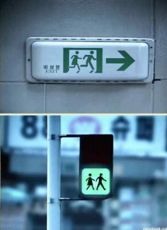

노인인권 감수성 개념
고정관념 (stereotype)
Notes:
성역할에 대한 고정관념이 성차별을 발생시키는 구조에 대해 설명한다.
항상 남성이 여성의 손을 붙잡고 비상시 대피하는 표지판, 그리고 횡단보도 건너는 상황에서도 남자가 여자를 인도하는 신호등 표지판 사례를 통해 우리 사회 성역할에 대한 고정관념을 파악한다.
아울러, 어린이에 대한 돌봄은 남성이 아닌 여성의 역할로 인식하게 하는 표지판 또한 우리 사회의 고정관념이 반영되어 나타나 있음을 확인한다.

Slide 19
노인차별을 합리화하는 고정관념
“노인은 생산적이지 않고, 경제적으로 의존적이다.”
“변화를 따라가지 못한다.”
“사회에 부담이 된다.”
노인에 대한 부정적, 적대적인 인식은
노인 차별을 정당화함.

Slide 20
편견 (prejudice)
“노인은 고집이 세기 때문에 함께하기 싫다.”
특정집단의 성원이라는 이유 만으로
상대방을 평가하여 지니고 있는 “태도＂
Notes:
“편견”이란 특정집단의 성원이라는 이유 만으로 상대방을 평가하여 지니고 있는 태도를 말한다.
ex) 노인은 고집이세기도 하지만 지혜롭기도 하다.
고집 센 것이 싫어서 노인이라면 무조건 부정적으로 평가하는 것도 역시 편견이다.
편견은 좋고 싫음의 강한 감정을 보이는 평가적 속성이다.

Slide 21
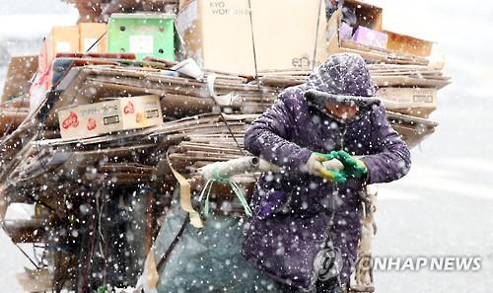
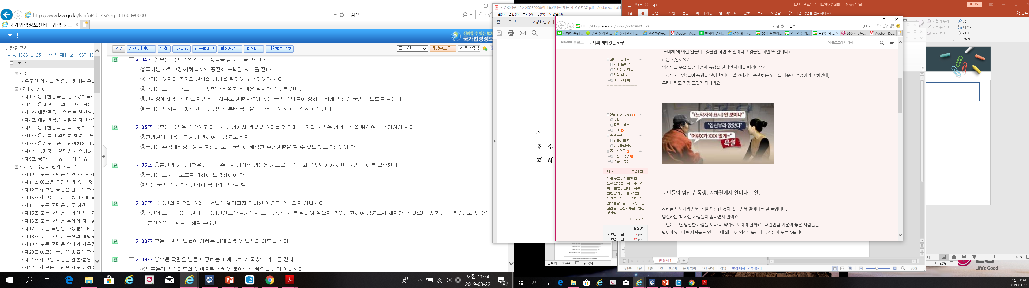
편견 (prejudice)
노인은 빈곤하거나, 무례(폭력적)하거나, 또는 미쳤거나….
Notes:
노인에 대한 고정관념 → 편견
<이미지 사례>
가난한 노인: 빈곤은 노인의 얼굴을 하고 있다고 얘기한다. 어느새 노인과 빈곤은 자동적으로 연상되는 상황이다.. 이미 노인이 처한 빈곤과 불평등을 비판적으로 볼 수 있어야 한다.
2. 지하철 노인: 일상에서 노인에 대한 경험이 부족한 사람들이 자주 접하는 노인 이미지와 부정적인 경험을 보여준다. 지하철에서의 노인과의 갈등은 SNS를 통해서 급속도로 퍼지고 노인의 특성으로 일반화된다.
이러한 과정들이 고정관념이 편견으로 작용하는 과정들임을 사례를 통해 이해한다.

Slide 22
차별 (discrimination)
“노인은 고집이 세기 때문에 의사결정을 할 때 방해가 된다고 생각해 의사를 묻지 않고 의사결정에서 배제하는 것은 노인에 대한 차별이다.”
편견을 토대로 타 집단을 구분하여 불이익을 주는 실제 “행동”을 의미하는 부정적인 용어
Notes:
“차별”이란 편견을 토대로 타 집단을 구분하여 불이익을 주는 실제 행동을 의미하는 부정적인 용어이다.
예를 들어, 노인이 지혜롭다고 생각하여 의견수렴 현장에서 무조건 노인의 의견을 우선적으로 반영한다는 것은 노인에 대한 차별이 아니라 거꾸로 젊은이에 대한 차별이다. 노인의 지혜로운 의견이 있을 수 있는 경우가 많으나 단지 젊은이가 제시한 의견이라고 반영하지 않는 것은 차별이다.

Slide 23
차별의 정의
사람들 사이에 존재하는 다양한 차이를 서열화,
그 차이를 이유로 분리, 배제, 구별, 불리한 대우 혹은
우대를 하는 것.

Slide 24

차별 (discrimination)
Notes:
성 역할에 대한 고정관념이 성차별을 발생시키는 구조에 대해 설명한다.
전화상담원은 여성의 직업이라는 인식 및 회의 참석자는 남성들로 표시하는 등의 표지판을 통해 사회의 고정관념과 차별에 대한 인식을 구체적으로 살펴본다.
예를 들어,
- 열악한 처우의 감정노동을 하는 전화상담원: 여성담당
- 중요한 결정을 하는 회의 자리: 남성참여

Slide 25
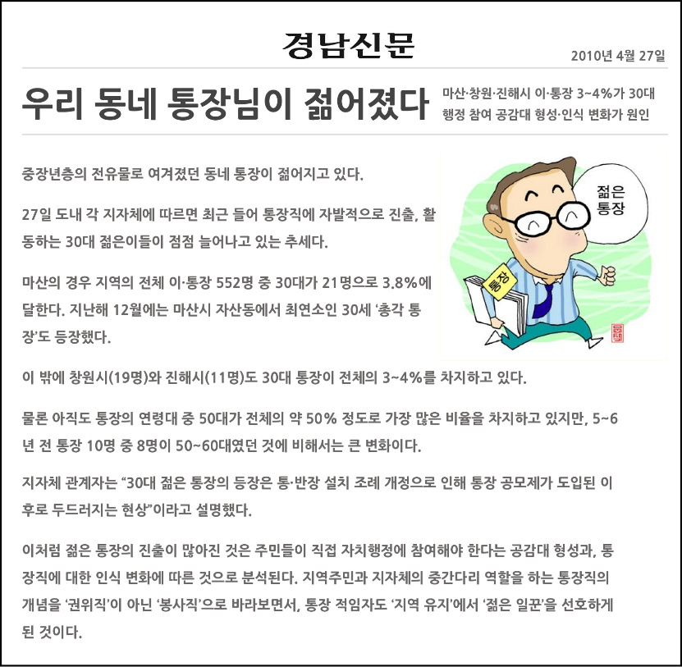
통장
나이 제한은
차별?
야간업무 수행해야…
긴급상황 대처해야…
그래서 젊어야…?
출처: http://www.knnews.co.kr/news/articleView.php?idxno=893282
Notes:
통장의 나이를 제한하는 이유들을 살펴보면, 노인집단 구성원들이 특정 능력을 가지고 있지 않고 있다고 사회적으로 차별적으로 인식하는데 있음을 살펴볼 수 있다.

Slide 26
차별 (discrimination)
“간병인 모집 시 임의적인 나이 제한은 차별.”
진정인(당시 69세)은 1급 요양사 자격증이 있어 간병고용협회에 가입하려고 하였으나, 나이가 많다는 이유로 거절 당했다.
간경인의 경우 ‘준고령자.고령자 우선고용직종’
준고령자: 50세 이상 55세 미만
고령자: 55세 이상인 사람
Notes:
국가인권위원회 결정 사례를 추가적으로 소개하면서 차별에 대한 개념을 보다 구체적으로 인식한다.
# 국가인권위원회 결정례 1: 나이를 이유로 한 고용차별(2018.9.27.)
- 주요요지: 피진정인에게, 향후 취업지원센터장 채용 시 나이를 제한하지 않도록 권고함.
판단요지: 나이가 그 직업을 수행하는데 불가결한 자격기준이 아님에도 불구하고 진정인의 나이가 만 60세라는 이유로 진정인의 지원서류 접수를 거부한 피진정인의 행위는 고용상 연령차별금지 및 고령자고용촉진에 관한 법률 제4조의4를 위반한 것이며, 국가인권위원회법 제2조 제3호에서 규정하고 있는 나이를 이유로 한 평등권 침해의 차별행위에 해당함.
# 국가인권위원회 결정례2: 나이를 이유로 한 렌탈 서비스 거부
- 주요요지: 피해자는 홈쇼핑에서 방송하는 음식물처리기 렌탈 서비스를 신청함. 그러나 소속 상담원은 나이가 많다는 이유로 렌탈이 불가능하다고 함.
- 판단요지: 나이를 이유로 렌탈 서비스를 제한하는 것은 차별행위에 해당함.
# 국가인권위원회 결정례3: 나이를 이유로 한 문화관광 해설사 제한
- 주요요지: 피진정인은 2015. 8. 26. 입법예고한 「안동시 관광진흥 조례안」에서 문화관광해설사의 활동연령을 원칙적으로 만 70세 이하로 규정하여 만 70세 초과인 사람들에 대하여 부당하게 나이차별을 함
판단요지: 대한민국 「헌법」제11조 제1항은 법 앞의 평등을 규정하고 있고, 「국가인권위원회법」제2조 제3호 가목은 합리적인 이유 없이 재화․용역 등의 공급․이용과 관련하여 특정한 사람을 우대, 배제, 구별하거나 불리하게 대우하는 행위를 평등권 침해의 차별행위로 규정함
# 국가인권위원회 결정례3 (계속)
(가) 피진정인은 문화관광해설사의 활동이 광범위한 현장에서 도보로 활동하는 등 에너지 소모가 크므로 해설사의 건강보호를 위하여 나이 제한이불가피하다고 주장하나, 문화관광해설사의 건강보호를 위해서라면 나이와 같은 획일적인 기준이 아니라 건강보호 필요성 유무를 개인별로 판단할 수 있는 건강진단서나 체력검진 등과 같은 다른 방식을 활용하는 것이 타당하다는 점에서 피진정인의 이 부분 주장은 이유가 없다고 할 것이다.
(나) 또한 피진정인은 관광객들이 상대적으로 젊은 층의 해설사를 선호한다는 것을 이유로 해설사에 대한 나이 제한이 불가피하다고 주장하나, 이부분 주장을 뒷받침하는 근거를 제시하지 못하고 있다. 이 부분 주장이 고령인 해설자가 해설 능력이 떨어져서 관광객들이 선호하지 않는다는 점을 지적하는 것이라면 고령인 해설사가 해설능력이 떨어진다는 것이 고령자에 대한 편견에 기초한 주장일 뿐 구체적이고 개별적인 근거가 있다고 보기 어려워 받아들이기 어렵다.
(다) 관광객에게 더 나은 해설 서비스를 제공하기 위한 해설 능력 등의 검증이 필요하다면 배치절차에서 이를 심사기준으로 둘 수 있다. 또한 피진정인이 기존 해설사들의 경우 필수 과정인 보수교육 과정 평가결과 등을 토대로 재위촉 여부를 판단하는 제도를 운영하고 있어, 현재의 제도로도 해설능력 정도를 평가할 수 있을 것으로 판단된다.
(라) 피진정인은 문화관광해설사의 활동연령을 원칙적으로 만 70세 이하로 제한하기보다 오히려 해설사의 활동 특성상 고령자 해설사의 해당 지역의 역사와 문화 등에 대한 풍부한 경험이 장점으로 작용할 수 있다는 점을 고려하는 것이 바람직하다고 할 것이다.
(마) 따라서 문화관광해설사의 능력을 평가하기 위해 마련한 제도를 활용하지 않고 특정 나이를 기준으로 선발 대상을 미리 제한하는 것은 합리적이라고 보기 어렵고 달리 피진정인의 차별행위가 합리적이라고 볼 만한 사정이 발견되지 아니하다.

Slide 27


에이지즘 / AGEISM
나이가 듦에 따라 사람의 매력, 지적 · 성적 능력, 생산성 등에 떨어진다는 믿음을 근거로,
나이든 사람들에게 가해지는 편견
출처: https://url.kr/gaE7c3
Notes:
에이지즘(AGEISM)
노인에 대하여 무조건적인 편견과 부정적인 시각을 가지는 것을 ‘연령차별주의’라 한다.
노인이 된다는 것은 과연 그 사람의 가치와 존엄이 떨어지는 일인가? 한번 생각해보자.

Slide 28
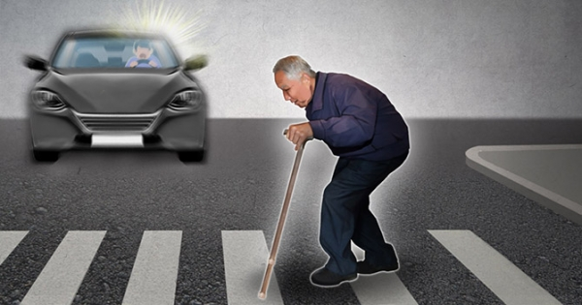
약자에 대한
차별적 관점
‘1초에 1m’
평균길이 20m
횡단보도 24초
출처: https://url.kr/rMeusD
Notes:
* 횡단보도를 건너는 노인의 사진
횡단보도를 건너다 사고가 나는 사람 중 30%가 노인이며 그 노인 중 50% 큰 사고로 이어진다고 한다.
보통 횡단보도가 20m라고 한다. 횡단보도의 초록불 시간은 대략 24초가 된다. 1초에1m를 걸어야 건너갈 수 있다.
1초에1m를 걷는 것이 일반적이지만, 노인의 경우에는 다르다. 그래서 노인보호구역(혹은 어린이보호구역)에는 1초에 0.8m를 계산하여 신호등이 설치되어있다.
하지만 노인이 노인보호구역에만 존재하는가? 실제로 노인들은 어디에나 있지 않은가?

Slide 29
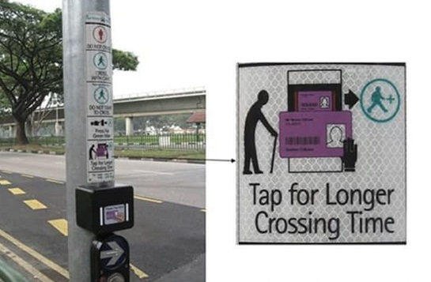
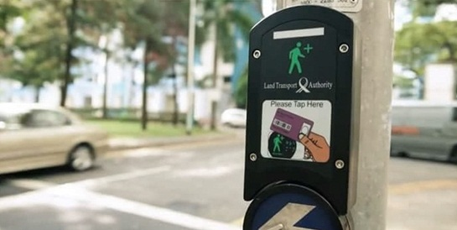
사회적 약자를
위한
‘8초의 시간’
출처: https://www.welfarenews.net/news/articleView.html?idxno=74331
Notes:
* 사회적 약자를 위한 8초의 시간이 어디에서나 실현될 수 있도록 하는 방법을 모색
선진국의 경우 노인이나 장애인 어린이 등이 카드를 가지고 횡단보도를 건널 시 해당 횡단보도에 설치된 인식기에 카드를 대면 교통약자들이 건너는 시간 동안에는 횡단보도 통행시간을 연장하는 장치를 마련하고 있다.

Slide 30
2) 낙인
우리나라의 문화적 특성을 고려한 노인낙인
(안순태, 이선영, 정순둘, 2017)
기질낙인: 노인은 고루하고 보수적임 (존엄성-SIT, 노인집단 특성)
능력낙인: 노인은 새로운 것에 대한 학습 능력 떨어짐 (경쟁력 없음)
외모낙인: 노인은 주름이 자글자글함 (존엄성 – 외모)
권위주의적 의존: 노인은 자식에게 간섭하려함
자식집작: 노인은 자식의 성공만을 바라봄

Slide 31

3) 혐오 – ex) 노인
출처:: 정순둘 ·안순태 ·김주현(2019)노인혐오차별실태조사
Notes:
* 네이버 댓글조사 – 노인을 키워드로 입력 후 댓글 조사를 실시함
- ‘노인’이라는 단어가 어떠한 의미를 가지고, 어떠한 상황에서 사용되는지 구체적으로 알아보기 위해 TF-IDF로 중요한 단어가 무엇인지 확인하고, 매개 중심성을 기준으로 단어 간 연결성을 확인했다.
- 첫 번째 클러스터는 ‘노인’과 함께 ‘태극기’, ‘빨갱이’, ‘탄핵’ 등의 단어가 연결되어 있음이 확인되었으며, ‘꼴통’, ‘폭행’, ‘한심한’, ‘폭력’, ‘구속’, ‘양아치’, ‘왜곡’, ‘집행’, ‘불법’, ‘잘못’ 등의 단어들로 구성되어 있었다.(정치 관련 댓글)
- 두 번째 클러스터는 ‘노인’이라는 단어가 ‘계층’, ‘고령’, ‘채용’, ‘예산’, ‘확대’, ‘빈곤’, ‘취약’, ‘은퇴’, ‘도움’, ‘의료비’ 등과 함께 연결(복지 관련 댓글)
- 세 번째 클러스터는 ‘노인’이라는 단어가 ‘젊은이’, ‘근로’, ‘생계’, ‘거짓말’, ‘세금’, ‘부양’, ‘실업’, ‘빈대’, ‘고통’ 등과 함께 연결(청년 관련 댓글)
- 네 번째 클러스터는 ‘노인’이라는 단어가 ‘늙은이’, ‘불쌍한’, ‘가난’, ‘죽음’, ‘불편’, ‘약하다’, ‘치료’, ‘입원’, ‘요양원’등과 함께 연결(노인이라는 집단 자체에 대한 인식을 표현한 댓글)

Slide 32

3) 혐오 – ex) 노인네
출처:: 정순둘 ·안순태 ·김주현(2019)노인혐오차별실태조사
Notes:
* 네이버 댓글조사 – 노인 보다 좀더 부정적인 의미를 가진 “노인네”라는 단어를 키워드로 입력 후 댓글 조사를 실시함
- ‘노인네’는 ‘젊은이’와 ‘인간’라는 단어와 강한 연결성을 나타냈다.
- 우선, ‘노인네’라는 표현이‘젊은이’와 함께 나타나는 경우엔, ‘관심’, ‘다르다’, ‘꼰대’, ‘무식한’, ‘세금’, ‘재앙’, ‘못된’, ‘이기적’, ‘피해’, ‘기생충’ 등과 자주 언급되고 있음을 알 수 있었다.
- ‘노인네’라는 단어가 ‘인간’과 연결될 때에는 ‘나이’, ‘들다’, ‘은퇴’, ‘민폐’, ‘아까운’, ‘추한’, ‘영감’, ‘발악’, ‘답답한’, ‘존재’ 등의 단어와 출현 빈도가 높게 나타남을 알 수 있었다.
- 또한, ‘노인네’는 ‘틀딱’, ‘노인’과 함께, ‘꼴통’, ‘미친’, ‘제정신’, ‘태극기’, ‘잘못’, ‘역겨운’, ‘진상’, ‘싫다’, ‘뻔뻔한’, ‘짜증’, ‘혐오’ 등의 단어와 연결되고 있음을 알 수 있었다.
- ‘노인네’가 ‘늙은이’와 연결되면, ‘싫다’, ‘무시’, ‘고집’, ‘노망난’, ‘못배운’, ‘무서운’, ‘양아치’, ‘할매’, ‘노친네’, ‘치매’등의 단어와 자주 사용되고 있음을 알 수 있었다.
- 한편, ‘노인네’는 ‘문제’라는 단어와 연결되어, ‘크다’, ‘깡패’, ‘또라이’, ‘불법’, ‘죄인’, ‘시끄럽다’, ‘멍청한’, ‘개소리’, ‘위협’, ‘왜곡’, ‘딴소리’, ‘점거’ 등의 단어와도 함께 댓글에 언급되고 있음을 알 수 있었다.

Slide 33
4) 배제: 사회적 배제
노동시장
고용 배제
편의보장
파생 배제
경제적 배제
사회적 배제
권리보장 / 보호에 따른
배제(교육,돌봄,주거 등)
정치적 배제
심리적 배제
사회의 일원으로서
지원이 아닌 분리
Notes:
배제에 대해 살펴본다.
배제에는 경제적, 정치적, 사회적, 심리적 배제 등 다양한 차원의 배제가 존재하는데 이러한 것을 모두 ‘사회적 배제’로 설명하기도 한다.
- 이와 함께, 생각해봐야 할 배제는 사회적 약자에게 편의 보장을 해준다는 명분으로 파생된 배제에 대해 살펴볼 필요가 있다.
- 노인이나 장애인에게 사회적 약자에 대한 권리보장의 차원에서 국가가 교육, 돌봄, 주거 등을 제공하면서 교육을 따로 분리하여 받게 한다던지, 돌봄의 공간 및 주거 공간을 지역사회와 분리한다던지 하는 것은 사회의 일원으로서 통합되고 함께 삶을 영위할 수 있도록 지원하는 것이 아닌, 분리시킴으로 또 다른 성격의 사회적 배제의 결과를 초래하게 된다.

Slide 34
4) 배제: 사회적 배제
고용 · 노동 분야에서의 노인의 경험
( 단위:% )
나이 제한으로 취업 어려움
58.6
나이로 인해 직장차별 겪음
44.3
나이에 적합한 근무환경 아님
48.1
나의 경험과 능력 발휘가 어려움
58.3
새 일자리에 필요한 교육훈련 받지 못함
51.0
일을 더 하고 싶으나 나이 때문에 은퇴
61.2
자료: 국가인권위원회
Notes:
고용 노동분야에서 노인의 경험을 살펴보면,
- 실제 경험 상 전반적으로 취업에서 어려움을 겪는 것으로 나타났다. 노인의 58.6%가 “나이 제한으로 취업의 어려움을 겪었다”고 응답했다.<그래프 참조>
- 취업을 해도 어려움은 계속되는 것으로 보인다. 보수·업무·직책 등 직장에서 차별을 경험한 노인은 절반 수준인 44.3%였다. "노인에게 적합한 근무환경에서 일할 수 없었다"는 응답은 48.1%를 차지했다. 58.3%는 “나의 경험과 능력을 발휘하기가 어렵다”고 여겼다.
- 이 밖에 51%는 “새 일자리에 필요한 교육훈련을 받지 못했다”고 답했다. 61.2%는 일을 더 하고 싶었으나 일자리를 중간에 그만둬야 하는 경험이 있었던 것으로 나타났다.

Slide 35
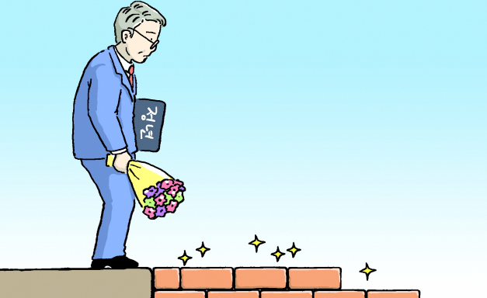
4) 배제: 사회적 배제
출처: http://www.busan.com/view/busan
Notes:
정년제도: ‘일정연령에 해당되면 노동시장에서 나가야 하는 것’에 대한 찬반 논쟁 (찬반에 대한 의견 토론)
- 나이가 많다고 노동시장에서 퇴출하는 정년제도는 ‘연령 차별’에 해당. 선진국으로 갈수록 나이와 무관하게 능력에 따라 일하는 사회가 되어야 한다는 인식이 대세를 이룬다.
- (미국) 1967년 정년을 65세로 정한 미국은 1978년 70세로 올린 후 1986년 정년제도를 아예 없앴다.
- (영국) 영국도 65세 정년을 유지하다 2011년 연령 차별을 방지한다는 이유로 정년제도를 폐지하기에 이르렀다.
[출처: 부산일보] http://www.busan.com/view/busan/view.php?code=2019062418444564161

Slide 36
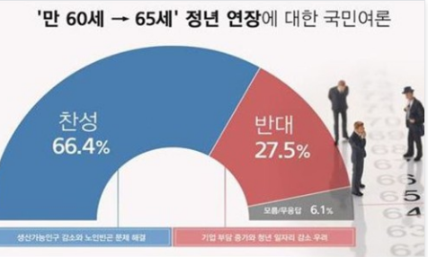
4) 배제: 사회적 배제
출처: https://m.post.naver.com/viewer/
Notes:
정년연장에 대한 찬반 논쟁 (찬반에 대한 의견 토론)
만 60세에서 65세로 정년을 연장하는 것에 대한 국민여론을 조사한 결과, 정년연장에 대한 찬성 66.4% : 반대 27.5% 인 것으로 나타남
찬성하는 이유는 생산가능인구 감소와 노인빈곤문제 해결을 위해서이고,
반대하는 이유로는 기업부담 증가와 청년일자리 감소 우려에 인한 것으로 나타남

Slide 37
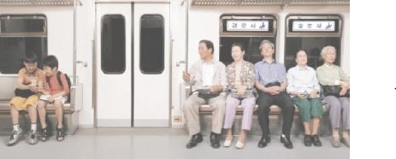
4) 배제: 사회적 배제
Notes:
경로석 분리 지정에 대한 의견
사회 분리, 세대간 분리 등 이슈에 대한 토론이 가능함
사회적 약자를 배려하고 지원하는 제도 및 정책을 통해 오히려 사회분리, 세대간 분리 및 갈등 및 사회적 배제의 결과를 나을 수 있음을 인식하고 이에 대해 토론

Slide 38
4. 돌봄공간에서
노인인권 감수성 이슈

Slide 39
1) 고정관념, 편견, 차별
인권감수성 이슈 1 : 요양시설에서 노인의 성
일본 시마네현에 있는 특별양호노인홈 개호분야 책임자 나기미네 다에코 (52)
“요즘은 노인돌봄시설에서도 고령남녀의 연애사례가 늘고 있다.”
섹스와 초고령사회 저자 사카쓰메 신고 ‘화이트핸즈’ 대표 (36세)
“고령자에게 성욕이 없을 것이라는 생각이 사회에 만연하게 돌봄현장의 문제로 이어지고 있다.”
Notes:
일본 시마네현 요양시설 사례소개
시설에 입소해 있는 90대 남성과 80대 여성의 성적인 행동으로 공동생활에서 물의를 일으키자 두 사람의 행위를 꾸짖어 떼어 놓아야 할지, 연애 형태로 인정해야 할지, 가족들에게 어떻게 알릴지 등에 대해 고민하다 결정을 하지 못한 상태에서 생을 마감한 사례를 소개함
우리나라의 경우, 노인의 성에 대한 실태조사를 실시한 결과를 참고로 소개하고 일본과 마찬가지로 요양시설에서의 노인의 성에 대한 인권적 차원의 접근이 필요함에 대해 생각해본다.

Slide 40
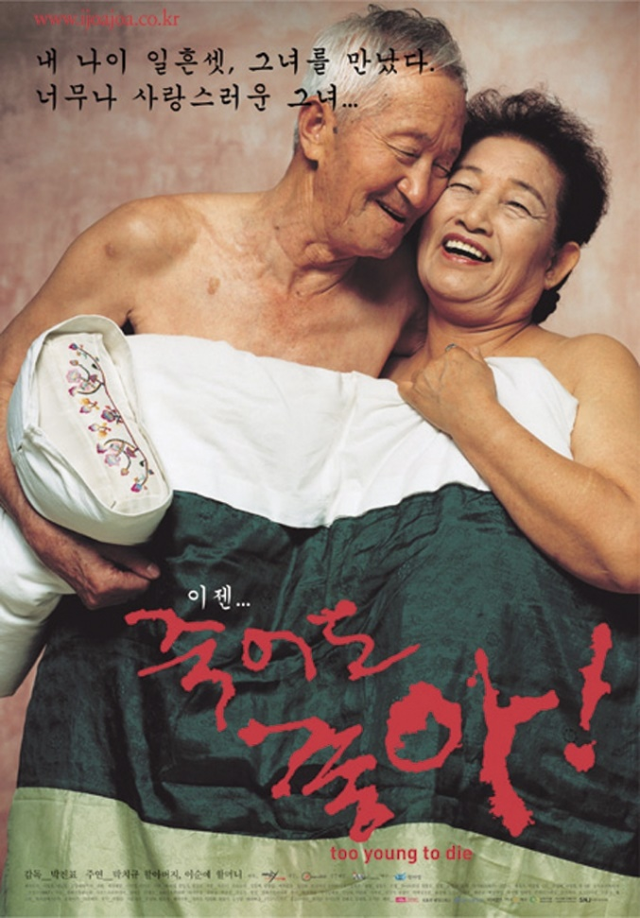
1) 고정관념, 편견, 차별
출처: https://www.yna.co.kr/view

Slide 41
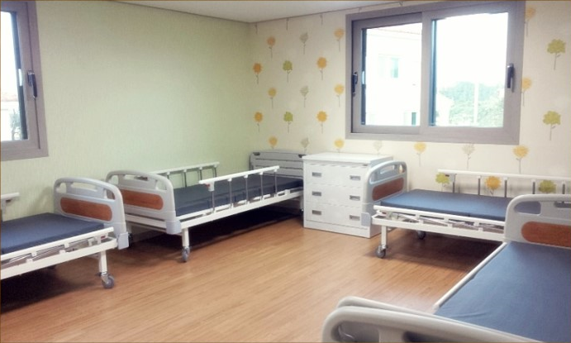
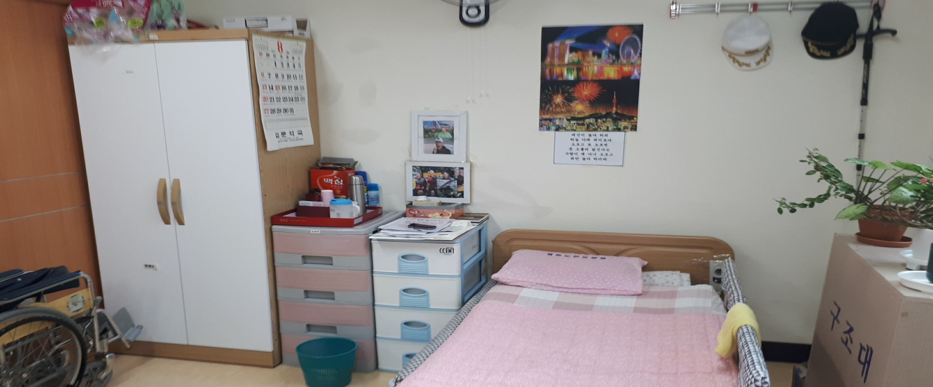
2) 사생활 보장된 공간
자료: 부산평화노인요양원
Notes:
요양원 생활실 사진이다.
가운데 서랍장에 6명 노인의 짐이 들어가 있다.
몇 개의 짐이 들어갈 수 있을까?
만개의 백분지, 아니 천분지 일은 될 수 있을까?
요양원 생활공간에서의 사생활을 보장받고 향유할 권리가 보장되는지에 대해 생각해본다.

Slide 42
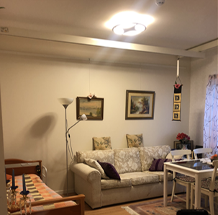
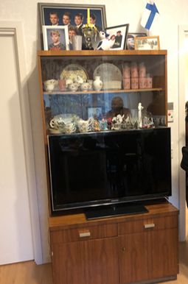
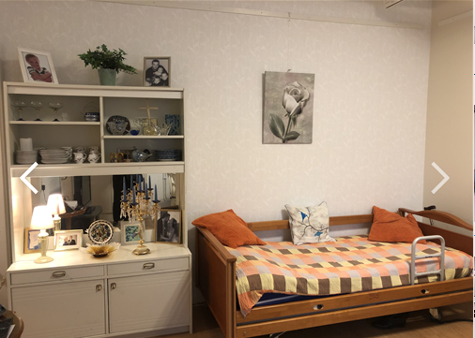
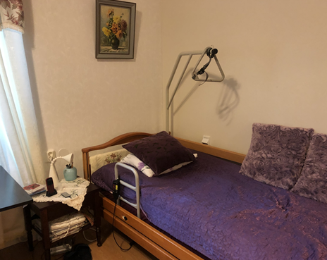
2) 개인소지품 소장 및 비치할 권리
자료: 스웨덴 후딩에 노인요양원
Notes:
스웨덴의 후딩에 노인요양원을 소개한다.
우리나라 노인요양시설 입소시 개인 소지품 및 사용하던 가구 등을 가지고 입소하지 못하는 것이 현실이다. 최근 일부 요양원에서는 개인 소지품을 소장 비치할 수 있도록 하는 움직임이 있다.
스웨덴의 경우 모든 요양시설을 1인 1실로 구성하도록 법적으로 규정되어 있으며, 개인이 소장하고 있던 가구 및 생활용품 등을 가지고 입소할 수 있도록 하여 시설 내 개개인의 생활공간이 모두 다른 모습으로 세팅되어 구성되어 있음을 확인할 수 있다. (사진참조)
사생활의 자유가 보장된 요양시설 생활공간의 모습이다.

Slide 43
3) 노인 상태 및 욕구 맞는 서비스 받을 권리
[예시상황]
A데이케어 센터는 노인 등급과 상관없이 프로그램을 진행하고 있다. 그러다보니 노인들 사이에 불만이 생기는데, 인지능력이 저하된 노인의 경우는 진도를 못 따라 가고, 인지능력이 좋은 노인의 경우에도 만족감을 느끼지 못한다.
데이케어 센터는 노인들의 욕구를 파악하고 적절한 프로그램을 진행할 수 있도록 해야 한다.
Notes:
데이케어센터에서 노인의 상태 및 욕구에 맞는 서비스를 받을 권리를 보장하는 것에 대해 생각해본다.
하나의 프로그램을 다수 노인을 대상으로 일률적으로 실시하는 것에 대해 노인의 상태와 욕구에 맞는 서비스를 제공하는 것인지를 생각해보자.

Slide 44
3) 노인 상태 및 욕구 맞는 서비스 받을 권리
일부 직원은 벨라를 한 사람이라기 보다 환자로만 대했다. 예를 들어 그녀는 자기가 좋아하는 머리 스타일이 있었다. 그러나 아무도 어떻게 빗어 주면 좋을지 그녀에게 묻지 않았다. 남편은 어떻게 음식을 잘라야 그녀가 어렵지 않게 음식을 삼킬 수 있는지, 어떻게 앉혀야 그녀가 가장 편안해 하는지, 어떻게 옷을 입혀야 그녀가 좋아하는지를 모두 알고 있었다. 그러나 박사가 직원들에게 아무리 설명하려 해도 대부분 왜 그래야 하는지 이해하지 못했다.
출처: 아툴 가완디(2016), 어떻게 죽을것인가?, 부키
Notes:
노인을 환자로만 생각하고 인간으로서 기본적인 인권 관점에서 서비스를 제공하는 것에 대한 문제를 생각해본다.
동일한 실내복, 같은 머리스타일, 같은 음식 등 노인요양시설에서의 인권이슈에 대해 생각해보고 토론해 본다.

Slide 45
4) 의사결정 과정에서 노인 당사자 배제
A 할머니는 집에서 혼자 지내는 것이 위험하다는 이유로 가족들이 일방적으로 시설에 입소 시켰다 생각하고 심리적 불안, 우울증 증상 보이며 가족에 대한 불신으로 마음의 문을 닫고 있다.
노인 당사자의 입소에 대한 자기결정권 존중
노인 – 노인의 의사 문의하고 충분한 시간을 갖고 설명과 설득
가족 – 생활 어르신의 권리, 시설의 규칙 및 규정을 충분히 설명 필요
Notes:
의사결정과정에서 노인당사자의 의견을 묻고 결정하도록 하는 인권이슈에 대해 생각해보고 토론한다.

Slide 46
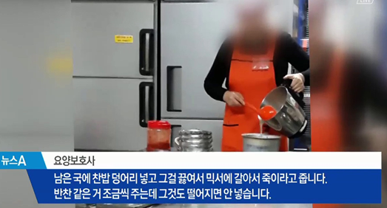
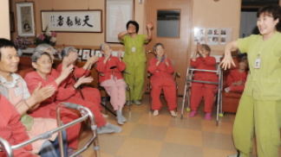
4) 개인의 선호에 기초한 일상생활을 할 권리
제공자 중심, 급식 서비스
다양한 조리법과 식단을 개발해 노인의 선호와 기호를 반영하는 식단을 마련해 노인들이 평소 먹고 싶어 하는 음식을 먹을 수 있도록 배려해야 한다.
노인복지시설은 노인의 기호를 무시하고 단체복이나 환자복을 일괄적으로 착용시켜서는 안되며, 노인 개인이 선호하는 색상과 스타일의 의복을 착용할 권리를 보장해야 한다.

Slide 47
5) 사회의 일원으로서 노인, 노인시설
노인이 되면
살던 곳을 떠나
요양시설로 가야해
노인요양시설은
우리지역에
있어서는 안돼
VS
노인이되면 일상생활 도움이 필요하다는 이유로 살던 곳을 떠나 가족과 분리되어 요양시설로 가서 생활하는게 당연하다는 생각
노인요양시설은 지역사회에 개방되어서는 안되고, 지역주민들에게 최대한 피해가 되지 않도록 분리되어 위치해야 한다고 하는 생각
노인인권침해 사례
요양원은 할머니의 적응을 이유로 보호자에게 면회오지 말라고 하고, 요양원 규칙을 이유로 할머니의 외출, 외박 및 휴대전화 사용을 불허
국가인권위원회 18 – 진정 - 0084300
Notes:
노인인권의 침해 사례로 국가인권위원회의 진정 내용을 소개한다.
요양원에서 할머니의 적응을 이유로 보호자에게 면회오지 말라고 하고,
요양원 규칙을 이유로 할머니의 외출, 외박 및 휴대전화 사용을 불허한 것은 인권침해의 소지가 크다는 것으로, 사회의 일원으로서 노인이 노인시설에서 노년의 삶을 영위할 수 있도록 하는 돌봄공간에서의 노인인권 이슈에 대해 생각해본다.

Slide 48
인권감수성을 높이기 위해 우리에게 필요한 것?
인권에 대해 알아야 한다.
인권에 대한 지식 태도 행동변화
인원에 대해 공부하면 인권 감수성을 높일 수 있다.
Notes:
노인인권교육의 목표는 결론적으로, 노인인권감수성을 높이기 위한 것이다.
인권감수성을 높이기 위해서는 인권에 대해 알아야 한다.
인권에 대한 지식이 태도를 결정하고 행동의 변화를 낳기 때문이다.
인권에 대해 공부하면 인권감수성을 높일 수 있기에,
이후에 ‘노인인권 이해와 법’, ‘인권친화적 노인돌봄’에 대한 교육을 계속해서 이어간다는 것을 밝히면서 강의를 마무리 한다.

Slide 49
국가인권위원회 (2018). 노인인권종합보고서.
국가인권위원회 홈페이지.
국가인권위원회 (2015). 인권상담사례집.
정순둘 안순태 김주현 (2019). 노인인권모니터링: 노인혐오차별 실태조사. 아셈노인인권정책센터.
중앙노인보호전문기관 (2019). 노인인권교육 PPT 자료.
아툴 가완디 (2016). 어떻게 죽을 것인가?. 부키.
연합뉴스 (2018.6.1). 기사검색 https://www.yna.co.kr/view
조선일보 인터넷 뉴스 (2018.1.13). http://newsteacher.chosun.com/site/data
경남신문 (2010.4.27). 기사검색 http://www.knnews.co.kr/news/articleView.php?idxno=893282
부산일보 (2019.6.24). http://www.busan.com/view/busan
구글 검색. https://m.post.naver.com/viewer/, 정년제도

